Slide 1
Паспорт инновационного проекта
Тема: «Построение модели гуманитарного образования как путь реализации индивидуальной образовательной траектории одаренных детей».
Инновационная идея: расширить образовательное пространство и повысить включенность всех членов ОП в построение траектории индивидуального развития ребенка
Уровень реализации: институциональный.
База апробации и внедрения инновационной идеи: 7б, 9г классы МБОУ города Кургана «Гимназия № 19».
Организатор проекта: заместитель директора по научно-методической работе, учитель русского языка и литературы Котикова Вера Сергеевна.
Сроки реализации инновационного проекта: 2017/2018 гг..
Утверждено: приказ МБОУ г. Кургана «Гимназия № 19» от 29.11.2016 г. № 217

Slide 2
Актуальность, социальная значимость и востребованность проекта
Закон РФ "Об образовании" (ст.50 п.1)
…Обучающиеся всех общеобразовательных
учреждений имеют право …
на обучение в пределах … стандартов
по индивидуальным учебным планам.
…Обучение граждан по индивидуальным
учебным планам в пределах государственного
образовательного стандарта регламентируется
Уставом данного образовательного учреждения.
Федеральные государственные стандарты
Индивидуальный учебный план призван
обеспечить освоение ОП на основе
индивидуализации ее содержания с учетом
особенностей и образовательных потребностей
одаренного ребенка.
Личностная, мотивационная и организационная
готовность к продуктивной творческой и
интеллектуальной деятельности, решению проблем
в «ситуации незнания».
Социальный заказ родительского
сообщества: индивидуализация образования
Физическое и психологическое здоровье ребенка.
Способность к социальной адаптации в
быстро меняющемся мире.
Способность к самообразованию и потребность в нем
Способность к продолжению образования
и получению востребованной в обществе профессии.

Slide 3
Дерево целей и задач
Этап | Цель | Реализованы задачи
Прогнос-тический /1.02.17-1.05.17 | Построение модели гуманитарного образования гимназии на пропедевтическом уровне | Разработка программ углубленного изучения русского языка и литературы для 7 – 9 классов. Разработка программ курсов по выбору «Лингвистический анализ художественного текста», «Технология исследовательской деятельности». Разработка программ факультативных курсов «Решение олимпиадных задач по русскому языку», «Слово – образ – смысл» и «Текст как сплетение смыслов» для внеурочной деятельности.
Диагностико-мотивационный /1.01.17-11.07.17 | Готовность ребенка к осознанному выбору и освоению ОП в рамках урочной и внеурочной деятельности | Презентация программ перед ученическим и родительским сообществом. Диагностика образовательных потребностей. Построение индивидуальных учебных планов. Определение форм межведомственного взаимодействия. Внесение корректив в учебный план гимназии.
Внедрен-ческий /1.09.17-1.06.18 | Реализация индивидуальных учебных планов | Освоение программ углубленного изучения предметов, курсов по выбору и факультативов. Проведение индивидуальных и групповых исследований. Участие в олимпиадах и конференциях всех уровней.
Аналити-ческий /1.06.18-1.07.18 | Анализ рисков, регуляция и коррекция | Анализ портфолио и листов самооценки. Пополнение Банка данных «Одаренные дети». Проведение Круглого стола для родителей. Описание технологии составления учебного плана.

Slide 4
Механизм реализации: соединение урочной и внеурочной деятельности
Текст
как
«сплетение
смыслов»
(современная литература)
(10 чел.)
Индивидуаль-
ные исследовательские и творческие проекты
(5 чел.)
Решение
олимпиадных задач
по русскому языку (21 чел.)
Слово
– образ –
смысл:
филологи-
ческий
анализ
текста (17 чел.)
Углубленное
изучение
русского языка
(7б, 9г)
Лингви-
стический
анализ художественного
текста (7б)
Углубленное
изучение
литературы
(7б, 9 г)
Технология
исследова-
тельской
деятельности
(7б)

Slide 5
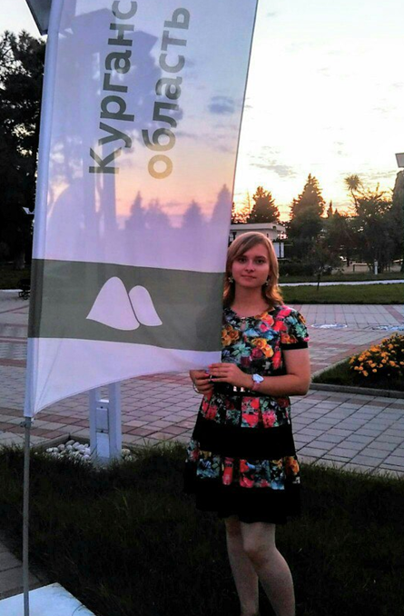
Технология реализации проекта во внеурочной деятельности - КСО «Разновозрастное обучение»
Каждый учит каждого, более опытный, успевающий учит своего товарища.
Общение в динамических парах (парах сменного состава).
Реализация индивидуального подхода, работа в индивидуальном темпе.
Мотивация обучающихся.
Снятие социально – педагогических барьеров общения и взаимодействия в учебной группе
Развитие навыков мыследеятельности и коммуникации.
Рост ответственность не только за свои успехи, но и за результаты коллективного труда.
Никитина София, участница образовательной смены
«Литературное творчество»,
СИРИУС, 2017

Slide 6
Результаты проекта, социально-экономические эффекты 2017-2018 учебный год
РАЗРАБОТАНЫ И ПРОХОДЯТ АПРОБАЦИЮ:
Рабочие программы урочной деятельности: «Русский язык. 7 – 9 класс. Углубленное изучение», «Литература. 7 – 9 класс. Углубленное изучение», «Лингвистический анализ художественного текста», «Технология исследовательской деятельности».
•Рабочие программы внеурочной деятельности: «Решение олимпиадных задач по русскому языку», «Слово – образ – смысл. Филологический анализ художественного текста», «Текст как сплетение смыслов» (современная литература).
•Электронный учебное пособие по предмету «Лингвистический анализ художественного текста»
•Электронное учебное пособие «Решение олимпиадных задач по русскому языку .
•Проведено 10 занятий «Психолого-педагогическое сопровождение одаренных детей» в рамках муниципальной инновационной площадки.
РЕЗУЛЬТАТЫ УЧАСТИЯ В ОЛИМПИАДАХ и НПК:
ВОШ, Русский язык, муниципальный уровень: 1 победитель , 8 призеров.
ВОШ, Русский язык, региональный уровень: 1 победитель , 3 призера.
ВОШ, Литература, муниципальный уровень: 3 победителя , 7 призеров.
ВОШ, Литература, региональный уровень: 1 победитель , 5 призеров.
МГУ. Литература, заочный этап «Покори Воробьевы горы»: Никитина София, 9 класс, 95 баллов, победитель.
Городская научно-практическая конференция: 1 место (секция «Филология») и 2 место (Секция «Языкознание»).

Slide 7
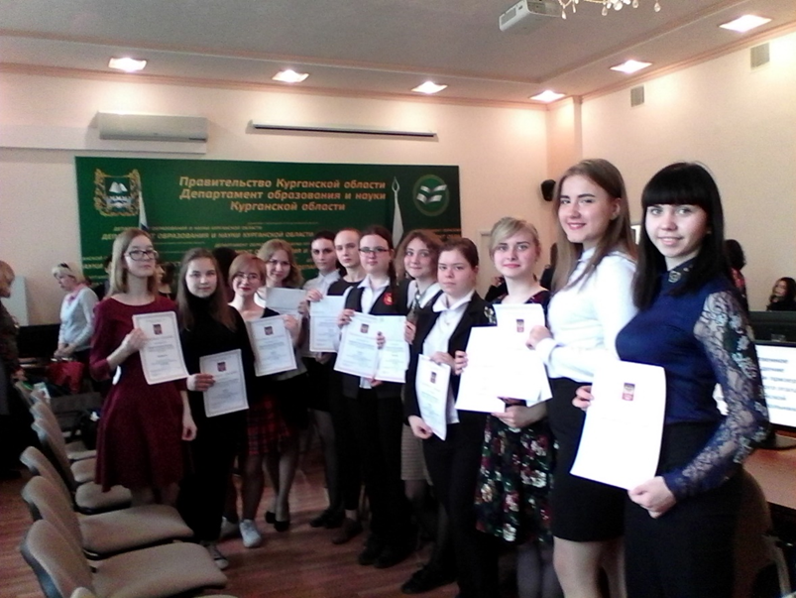
Социально-значимые результаты
Потребность в интеллектуальной творческой деятельности
Моделирование будущей профессиональной деятельности
Прогресс в личностном развитии
Ответственное отношение к результатам
своей деятельности и коллективного труда
Удовлетворенность образовательных запросов детей и родителей

